Slide 1

车路协同环境下交叉口交通控制仿真系统设计及主动控制建模优化
星火11期中期项目进度报告
报 告 人：张蔚桐
指导教师：姚丹亚 教授

Slide 2
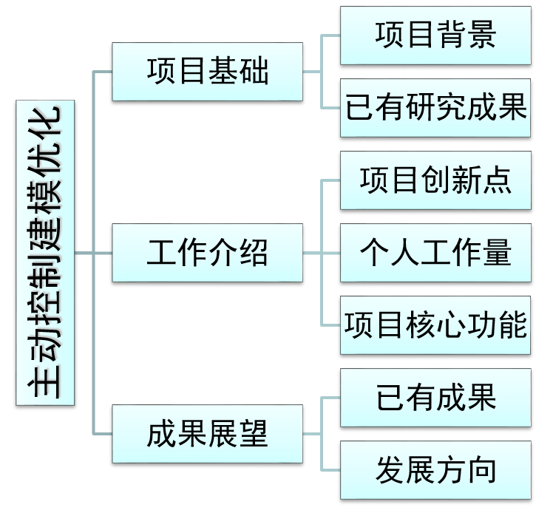
Outline

Slide 3
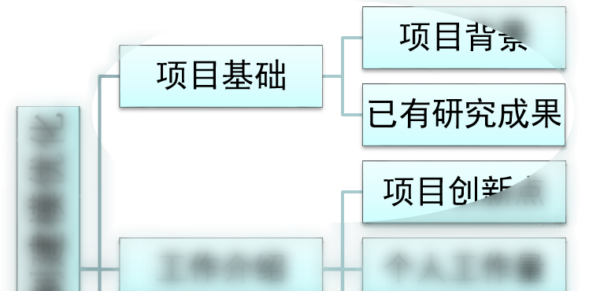
Part 1: 项目基础
· 车路协同基本情况
· 已有的基本模型
· 传统仿真软件及其问题

Slide 4
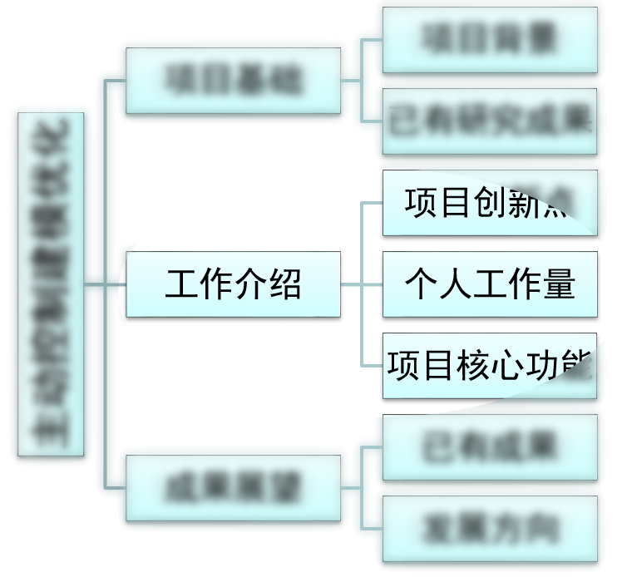
Part 2: 工作介绍
· 项目创新点简介
· 个人工作量介绍
· 平台核心功能介绍

Slide 5
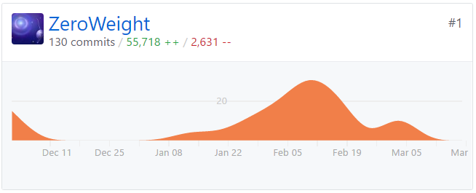
工作量介绍
代码贡献量
Code statics：3k (about 6k++，3k--)
Reconstruction： 3 times
130+ commits in GitHub

Slide 6
个人工作量介绍 （2017年1月前）
NOV 2016: project started
DEC 8: basic painting
DEC 10: simple simu. Program
Jan 16 2017: 1st Reconstruct
End of Jan: advanced simu. program
DEC 20: simple strategy

Slide 7
个人工作量介绍 （2017年1月-2017年3月）
Feb 1: begin the first strategy
Feb 6： 2nd Reconstruct
Feb 10: the 2nd strategy
Feb 12: 3rd Reconstruct
Feb 13: the 3rd strategy
Feb 16: Output files

Slide 8
个人工作量介绍 （2017年3月后）
Mar 3: the combo method
Mar 10: simu about the simple situation
NOW: simu about the complex situation
Fix the parameters and bugs

Slide 9
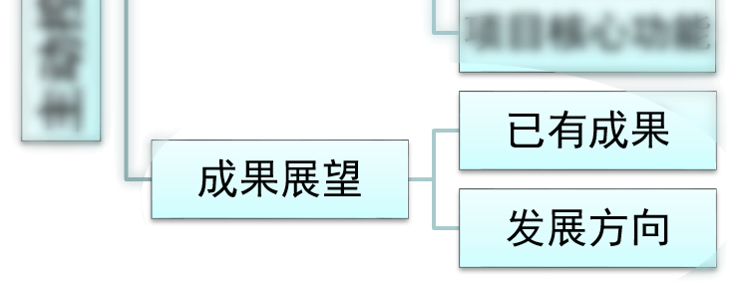
Part 3: 项目发展展望
· 已经获得的成果
· 项目下一步的发展方向

Slide 10
谢谢老师，请批评指正！
2017年3月 张蔚桐

